Slide 1
Особенности строения растительной клетки
Учитель биологии
МБОУ Новороссошанская ООШ
Евлахов А.С.

Slide 2
1)Назовите увеличительные приборы
Штатив
Увеличивает предметы в 2-5 раз
Увеличивает предметы в 10-25 раз

Slide 3
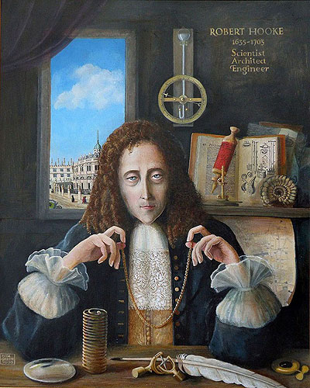
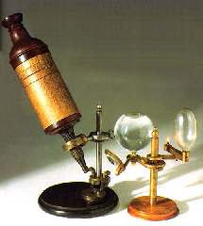
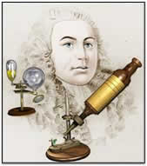
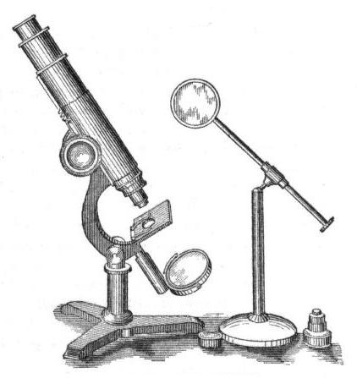
2)Назовите учёных.
XVI век
XVII век
Усовершенствовал микроскоп – добившись увеличения в 270 раз. Это увеличение позволило впервые увидеть разнообразный мир микроорганизмов.
Открыл, что живые существа состоят из микроскопических ячеек, и дал название этим ячейкам – клетки.

Slide 4
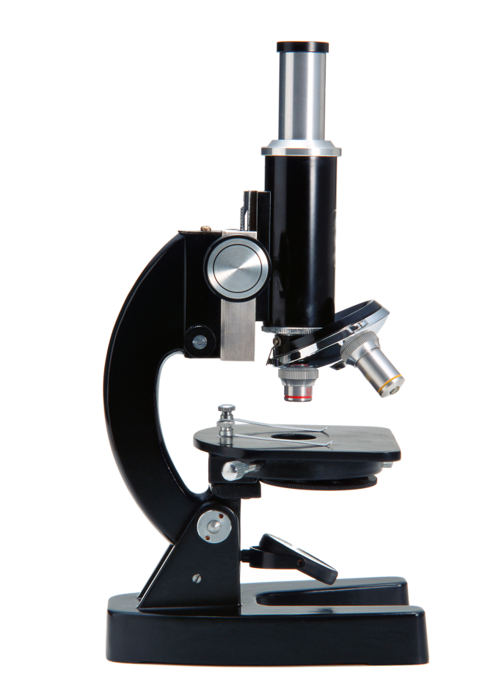
3)Назовите части микроскопа
7
4
5
6
2
3
1

Slide 5
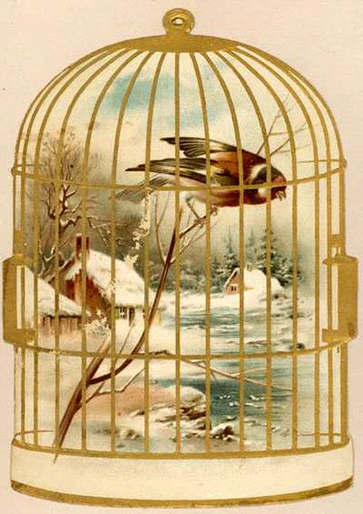
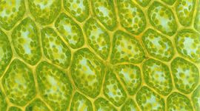
Тема ?

Slide 6
ТЕМА УРОКА: Строение клетки

Slide 7
Цели урока:
Сформировать у учащихся знания о строении растительной клетки, значении её частей и органоидов, развивать умения наблюдать, устанавливать причинно-следственные связи, сравнивать, обобщать и делать выводы, развивать познавательный интерес к предмету, воспитывать аккуратность в работе с оптическими приборами.
Оборудование: плакат «Строение растительной клетки», интерактивный рисунок «Строение растительной клетки», видеофрагмент «Строение растительной клетки».

Slide 8
Клетка?
Основная структурная единица растения, выполняющая различные функции.

Slide 11
Работа в группах:
Лабораторная работа по парам «Приготовление препарата чешуи кожицы лука», инструкция на странице 18.
1гр. –оболочка (клеточная стенка), цитоплазма, ядро ( стр.18- 1,2, абзацы)
2 гр. – пластиды, вакуоли ( стр.18- 3 абзац)
3 гр. – пластиды, хлорофилл( стр.19- 1-3 абзацы)

Slide 12
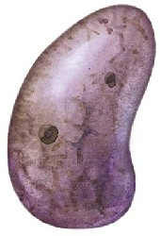
ЯДРО
Ядро — важнейшая часть клетки. Это — хранилище наследственной информации.

Slide 13
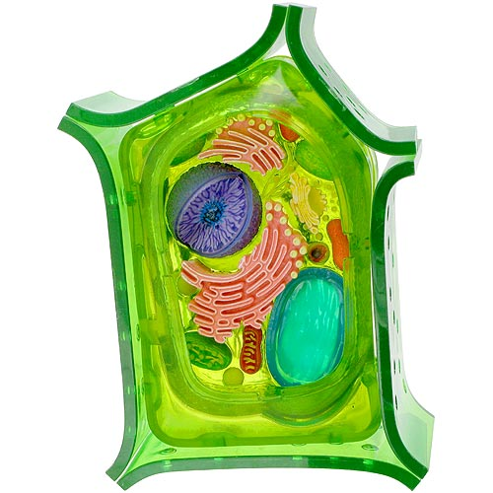
Клеточная стенка и мембрана
Тончайшая мембрана сортирует вещества, входящие в клетку и покидающие ее. В растительной клетке она покрыта прочной клеточной стенкой,
состоящей из целлюлозы.

Slide 14
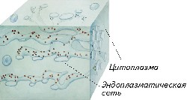
Цитоплазма
Цитоплазма — вязкое живое содержимое клетки. Она имеет очень сложное строение и пребывает в постоянном движении. Множество тончайших мембран в цитоплазме образуют эндоплазматическую сеть.

Slide 15
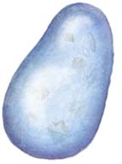
Вакуоли
Вакуоли — окруженные мембраной пузырьки с клеточным соком. Часто в них находится запас воды.

Slide 16
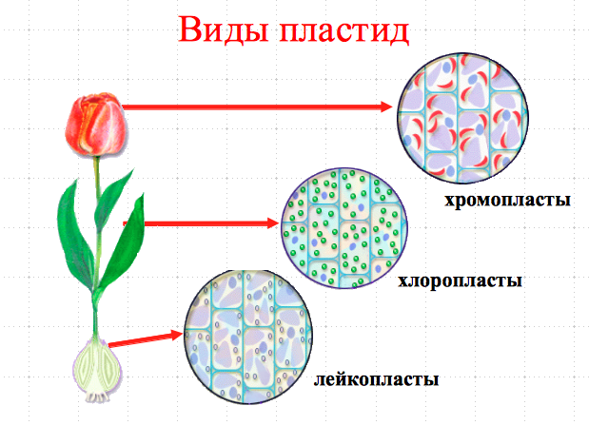

Slide 17
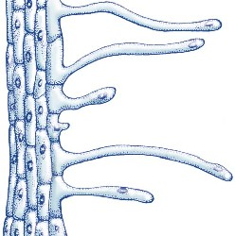
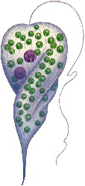
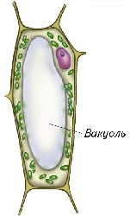
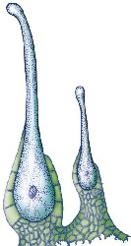
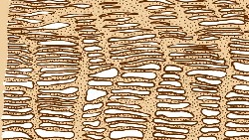
Формы растительных клеток
Одноклеточное растение
Сосуды
Корневые волоски
Зелёные клетки
Клетки пробки
Запасающая клетка
Жгучие клетки

Slide 18
ЧТО ЗАПОМНИЛИ?
1 Как называется живое, вязкое вещество, бесцветное, которое располагается под оболочкой клетки?
1)цитоплазма;
2) клеточный сок;
3) вакуоль;
4) пластиды;
5) ядро.

Slide 19
2 Зеленые пластиды клетки называются?
цитоплазма;
хромопласты;
лейкопласты;
ядро;
хлоропласты.

Slide 20
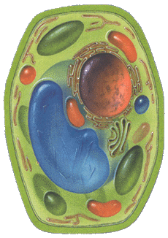
3 Что обозначено под цифрой 4 на рисунке?
1) оболочка; 2) ядро; 3) вакуоль; 4) цитоплазма; 5)хлоропласт.
1
2
5
4
3

Slide 21
4 Вакуоли заполнены?
пластидами;
хлоропластами;
воздухом;
клеточным соком;
ядрышками.

Slide 22
5 Какой цифрой на рисунке обозначена вакуоль?
1) ; 2); 3); 4).
2
1
4
3

Slide 23
6 Как называются красящие вещества, придающее цвет лепесткам растений?
цитоплазма;
хлорофилл;
пигменты;
целлюлоза;
микроскоп.

Slide 24
7.Какой цифрой на рисунке обозначены хлоропласты?
1) ; 2); 3); 4); 5).
1
2
3
5
4

Slide 25
8. Как называется пигмент, придающее зелёную окраску листьев растений?
цитоплазма;
хлорофилл;
пигменты;
целлюлоза;
микроскоп.

Slide 26
9. Как называется вещество, входящее в состав оболочек растительных клеток, и придающее им прочность?
цитоплазма;
хлорофилл;
пигменты;
целлюлоза;
микроскоп.

Slide 27
10.Какой цифрой на рисунке обозначено ядро?
1) ; 2); 3); 4); 5).
1
2
5
4
3

Slide 28
Домашнее задание:
§7 с 34-36,
в рабочей тетради § 7

Slide 29
http://files.school-collection.edu.ru/dlrstore/f36dbeee-add4-4602-a5ec-6aed0c4defac/%5BBIO6_02-07%5D_%5BIM_03%5D.swf
http://school-collection.edu.ru/catalog/rubr/dc6be3c8-58b1-45a9-8b23-2178e8ada386/79164/?interface=pupil&class=48&subject=29
http://www.nastol.com.ua/download/3420/1024x1024/

Slide 30
ПРАВИЛЬНО!!!

Slide 31
ПРАВИЛЬНО!!!

Slide 32
ПРАВИЛЬНО!!!

Slide 33
ПРАВИЛЬНО!!!

Slide 34
ПРАВИЛЬНО!!!

Slide 35
ПРАВИЛЬНО!!!

Slide 36
ПРАВИЛЬНО!!!

Slide 37
ПРАВИЛЬНО!!!

Slide 38
ПРАВИЛЬНО!!!

Slide 39
ПРАВИЛЬНО!!!

Slide 40
Неправильно!!!

